Slide 1
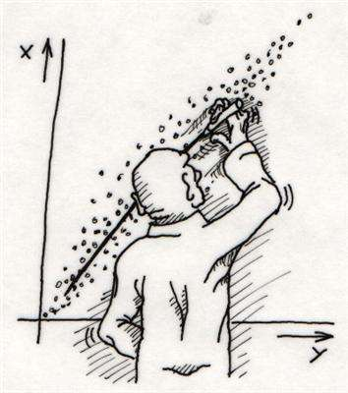

DATA SCIENCE
Pipelines
Junho 2019

Slide 2
PIPELINES

Slide 3

OBJETIVOS DA AULA
1
Criar pipelines para limpar e manipular dados
2
Criar um transformador personalizado
3
Usar pipelines em combinação com classificação, FeatureUnion e GridSearch

Slide 4
PIPELINES

Slide 5
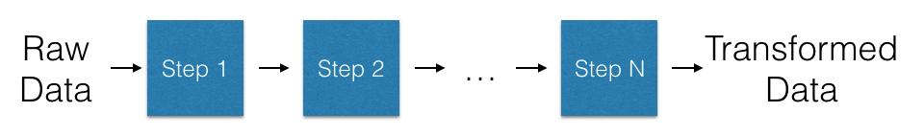
DEFINIÇÃO DE PIPELINE
Um pipeline é uma série de passos automatizados para transformar os dados, com o objetivo de garantir que eles sejam válidos e consistentes.
Cada passo se baseia no passo anterior.
Como são reutilizáveis, os pipelines permitem executar exatamente as mesmas transformações sobre diferentes datasets, garantindo consistência na operação
Os pipelines agrupam operações, por isso também oferecem um nível maior de abstração

Slide 6



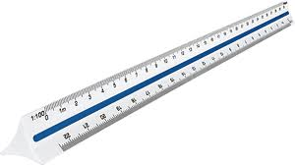

PIPELINES - POSSIBILIDADES
Que tipo de operações podemos incluir em um pipeline?

Slide 7
PIPELINES em SCIKIT-LEARN

Slide 8
PIPELINES EM SCIKIT-LEARN
Classe Pipeline do módulo sklearn (class sklearn.pipeline.Pipeline(steps)).
Steps é uma lista de tuplas (key, value):
Key: Nome dado ao passo
Value: o transformador usado
Todos os passos, menos o último, devem ser transformadores:
Implementar o método Transform
Implementar o método Fit
O último passo só precisa implementar fit (pode ser transformador ou classificador)
http://scikit-learn.org/stable/modules/pipeline.html

Slide 9
DEMONSTRAÇÃO I Evergreen Stumbleupon Kaggle Competition

Slide 10

EVERGREEN STUMBLEUPON KAGGLE COMPETITION
Kaggle(www.kaggle.com): rede social para cientistas de dados
StumbleUpon (www.StumbleUpon.com): “curador” de conteúdos
2 Tipos de Conteúdos:
Efêmeros: Perdem relevância com o tempo. Ex.: Notícias, receitas, etc.
Perenes (Evergreen): Mantêm a relevância e podem ser recomendados por mais tempo.
Competição:
- Fazer essa diferenciação (classificação) sem participação humana.
https://www.kaggle.com/c/stumbleupon/overview

Slide 11
EVERGREEN DATASET
Em processamento de imagens e vídeo, aplicam-se outras técnicas, por exemplo:
7395 exemplos
27 campos
Vamos nos concentrar no título das páginas dentro do campo boilerplate (json)

Slide 12
EVERGREEN DEMO I: Carga do dataset
Importar os objetos necessários
Ler o dataset usando o TAB (\t) como separador e colocá-lo em data
Do campo “boilerplate”, pegar os subcampos “title” e “body” e adicionar a data
Preencher os espaços vazios com ‘’
Verificar os valores obtidos no vetor

Slide 13
EVERGREEN DEMO II: CountVectorizer
Vamos usar a classe CountVectorizer para extrair um vetor de palavras a partir dos títulos.
Parâmetros:
max_features: Considera apenas as primeiras X características, ordenadas por frequência.
ngram_range : tuple (min_n, max_n): Analisa as palavras sozinhas ou em pares.
stop_words: Descarta artigos e palavras sem poder preditivo do idioma inglês. É possível usar listas personalizadas.
binary: As possibilidades são 0 ou 1 (não se acumulam).

Slide 14
EVERGREEN DEMO III: CountVectorizer (cont.)
Testar o vetorizador usando uma frase.
O “todense” retorna a matriz obtida.
A partir do vetor original, é possível observar quais foram os elementos da matriz obtidos
Exemplos:
‘air’ é o primeiro elemento. Como está presente, obtemos um 1.
‘air breathing’ é o segundo. Como não está presente, obtemos um 0
[u'air',
u'air breathing',
u'breathing',
u'calls',
u'calls air',
u'holographic',
u'holographic calls',
u'ibm',
u'ibm sees',
u'sees',
u'sees holographic']

Slide 15
EVERGREEN DEMO IV: Modelo
Voltamos a inicializar e executar o vetorizador, mas desta vez com todos os títulos
Usando a matriz X, que contém todos os termos comuns do nosso dataset (1 e 2 palavras), vamos alimentar o classificador.
A partir do pqt de sklearn, pegamos um modelo de regressão logística e o treinamos usando cross-validation para avaliação.
Em seguida, imprimimos os scores obtidos. São 3, porque é a estratégia padrão de crossval (é possível controlar por parâmetro).

Slide 16
EVERGREEN DEMO V: Pipeline
Vamos fazer um split a partir dos dados para ficar com um set de treinamento e outro de teste.
Criar o pipeline com os passos executados anteriormente:
O vetorizador de texto
O modelo de regressão
Inicializar o pipeline.
Executar o pipeline sobre X_new, que é o set de teste.
Obtemos o vetor de previsões.

Slide 17
PIPELINES
Alguns atributos

Slide 18
PIPELINES: MAKE_PIPELINE()
Outra maneira de criar um pipeline é usar o comando make_pipeline.
Os dois pipelines criados são idênticos.
Para make_pipeline, não é necessário dar um nome a cada passo, eles são informados automaticamente pelo transformador

Slide 19
PIPELINES: ATRIBUTOS
Os estimadores do pipeline são salvos como uma lista no atributo steps: >>> pipe . steps[ 0 ]
('reduce_dim', PCA(copy=True, iterated_power=‘auto',n_components=None, random_state=None, svd_solver='auto', tol=0.0, whiten=False))
… e como um dict em named_steps :
>>> pipe . named_steps[ 'reduce_dim' ] PCA(copy=True, iterated_power='auto', n_components=None, random_state=None, svd_solver='auto', tol=0.0, whiten=False)
É possível acessar os parâmetros de um estimador usando < estimador>__<parâmetro> :
>>> pipe.set_params(clf__C = 10 )
Pipeline(steps=[('reduce_dim', PCA(copy=True,iterated_power=‘auto', n_components=None, random_state=None,svd_solver='auto', tol=0.0,whiten=False)), ('clf', SVC(C=10, cache_size=200,class_weight=None,coef0=0.0, decision_function_shape=None, degree=3,gamma='auto',kernel='rbf', max_iter=-1, probability=False,random_state=None,shrinking=True, tol=0.001, verbose=False))])

Slide 20
PIPELINES: ATRIBUTOS (cont.)
Dentro de um Pipeline, cada passo individual pode ser substituído como se fosse um parâmetro, e também pode ser ignorado se for não final e configurado como None:
>>> from sklearn.linear_model import LogisticRegression
>>> params = dict (reduce_dim = [ None , PCA( 5 ), PCA( 10 )],
... clf = [SVC(), LogisticRegression()],
... clf__C = [ 0.1 , 10 , 100 ])
Em params, estamos preparando a possibilidade de gerar um pipeline que execute ou não um passo de redução com PCA(5) ou PCA(10) e depois aplique um modelo de SVC ou de Regressão Logística, com diferentes valores do parâmetro C.

Slide 21
PIPELINES + GRIDSEARCH

Slide 22
Definição GridSearchCV
GridSearchCV gera candidatos a partir de uma grade de parâmetros e valores configurados em param_grid, testando todas as combinações de forma exaustiva.
Exemplo:
param_grid = [
{'C': [1, 10, 100, 1000], 'kernel': ['linear']},
{'C': [1, 10, 100, 1000], 'gamma': [0.001, 0.0001], 'kernel': ['rbf']},
]
Duas grades serão exploradas:
Usando um Kernel do tipo linear e os valores em [1, 10, 100, 1000] para o parâmetro C.
Usando um Kernel RBF, a combinação dos valores de C [1, 10, 100, 1000] e os valores de gama em [0.001, 0.0001].
GridSearchCV implementa todas as combinações e fica com a que tiver os melhores resultados.

Slide 23
Exemplo Pipeline + GridSearchCV
pipeline = Pipeline ([ ( 'vect' , CountVectorizer ()),
( 'tfidf' , TfidfTransformer ()),
( 'clf' , SGDClassifier ()),
])
Geramos um Pipeline com:
Um vetorizador de texto
Um transformador da matriz obtida
Um classificador linear.
parameters = {
'vect__max_df': (0.5, 0.75, 1.0),
'vect__ngram_range': ((1, 1), (1, 2)),
'clf__alpha': (0.00001, 0.000001),
'clf__penalty': ('l2', 'elasticnet'),
}
É gerada uma lista com os parâmetros a testar:
max_df (frequência de corte) e ngram_range (unigramas e bigramas) para ‘vect’
alfa de 10EXP-5 e 10EXP-6, e l2 ou elastic net para a regularização
grid_search = GridSearchCV (pipeline, parameters, n_jobs =- 1 , verbose = 1 )
Configurar a busca com o pipeline e os parâmetros possíveis. Serão executados todos os passos, um número de vezes igual à combinatória de parâmetros (neste caso, 24)

Slide 24
Exemplo Pipeline + GridSearchCV (cont.)
print ( "Performing grid search..." ) grid_search . fit(data . data, data . target)
print ( "Best score: %0.3f" % grid_search . best_score_)
print ( "Best parameters set:" ) best_parameters = grid_search.best_estimator_.get_params() for param_name in sorted (parameters . keys()):
print ( " \t %s: %r" % (param_name, best_parameters[param_name]))
Performing grid search ...
Best score: 0.940
Best parameters set :
clf__alpha: 9.9999999999999995e-07
clf__n_iter: 50 clf__penalty: 'elasticnet'
tfidf__use_idf: True
vect__max_n: 2
vect__max_df: 0.75
vect__max_features: 50000

Slide 25
PRÉ-PROCESSAMENTO

Slide 26
PRÁTICA: Módulo de pré-processamento
Com esta prática, vamos conhecer o módulo de pré-processamento.
Ele está repleto de classes muito úteis para essa operação.
A finalidade é reutilizar ao máximo as funções existentes.
Prática:
Formar duplas
Selecionar uma função por grupo
Ler a documentação dessa função
Explicar o funcionamento para a turma.
Data Manipulators
Binarizer
KernelCenterer
MaxAbsScaler
MinMaxScaler
Normalizer
OneHotEncoder
PolynomialFeatures
RobustScaler
StandardScaler
Data Imputation
Imputer
Function Transformer
FunctionTransformer
Label Manipulators
LabelBinarizer
LabelEncoder
MultiLabelBinarizer
http://scikit-learn.org/stable/modules/preprocessing.html

Slide 27
CUSTOM TRANSFORMERS
Apesar da riqueza do módulo de pré-processamento, às vezes ele pode não ser suficiente. Nesses casos, é bom criar transformadores personalizados. Existem duas maneiras de fazer isso:
1. Estender a BaseClass em Scikit-Learn.
Neste exemplo, criamos um transformador muito simples que retorna a entrada multiplicada por um fator X:

Slide 28
CUSTOM TRANSFORMERS (cont.)
A outra maneira de gerar um Custom Transformer é usando a função Function Transformer do módulo de pré-processamento.
Exemplo: Criar um transformador personalizado que retorne o logaritmo do input.
Quais são as diferenças entre os métodos?
FunctionTransformer usa uma função existente (object ou user-defined).

Slide 29
FEATURE UNION

Slide 30
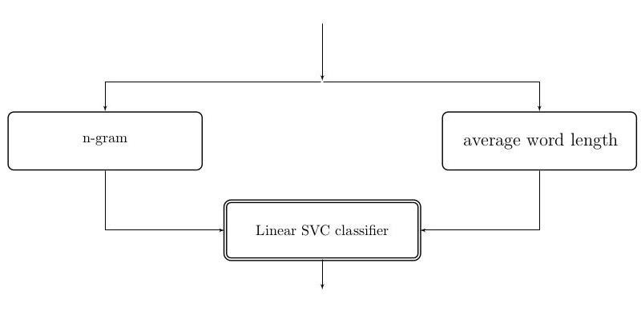
FEATURE UNION
Em alguns casos, será interessante juntar features transformadas aplicando diferentes métodos e, em seguida, executar os próximos passos.
Para isso, podemos usar FeatureUnion, que combina vários transformadores em um novo transformador, montado com a junção dos outputs de cada transformador incluído.
Cada transformador é aplicado de forma independente e em paralelo, e os vetores de saída são combinados.
Exemplo: um Pipeline com uma União entre uma matriz de palavras com CountVectorizer e o tamanho médio da palavra (CustomTransformer), e um modelo que classifique com base em ambas.
from sklearn.pipeline importPipeline, FeatureUnion
pipeline = Pipeline([( 'feats' , FeatureUnion([
( 'ngram' , ngram_count_pipeline),
( 'ave' , AverageWordLengthExtractor())
])),
( 'clf' , LinearSVC())
])

Slide 31
FERRAMENTAS GRÁFICAS

Slide 32
FERRAMENTAS GRÁFICAS
Conseguimos observar a potência dos Pipelines, ainda mais em combinação com GridSearch e FeatureUnion, além das funções de pré-processamento existentes e as possibilidades de ampliação.
No entanto, em ambientes complexos, é uma boa ideia usar uma ferramenta gráfica.
Essa ferramenta deverá ser compatível com:
Gerenciamento de Ambientes (Dev, Test, Prod, Sandbox)
Governança
Segurança
Dependências
Alarmes
Conectividade
Priorização de processamento
Estatísticas
Erros
Exceções
Relatórios
Etc.

Slide 33
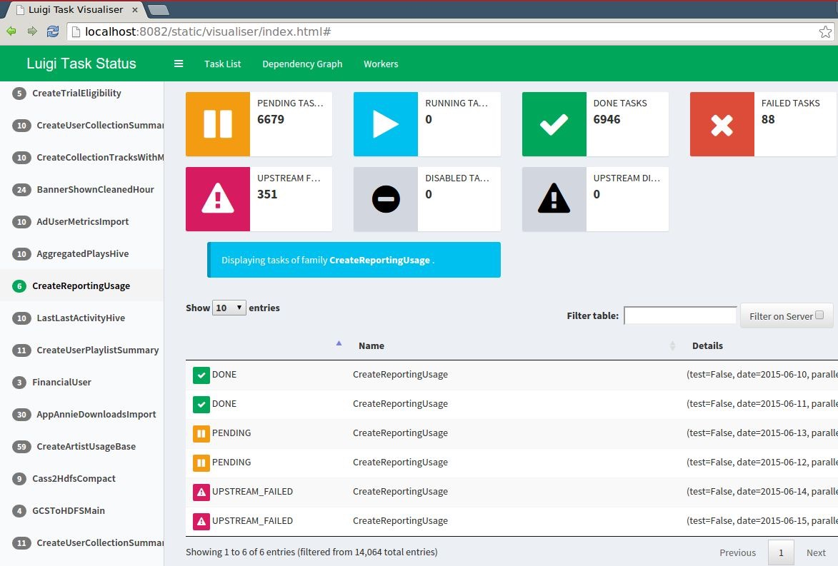
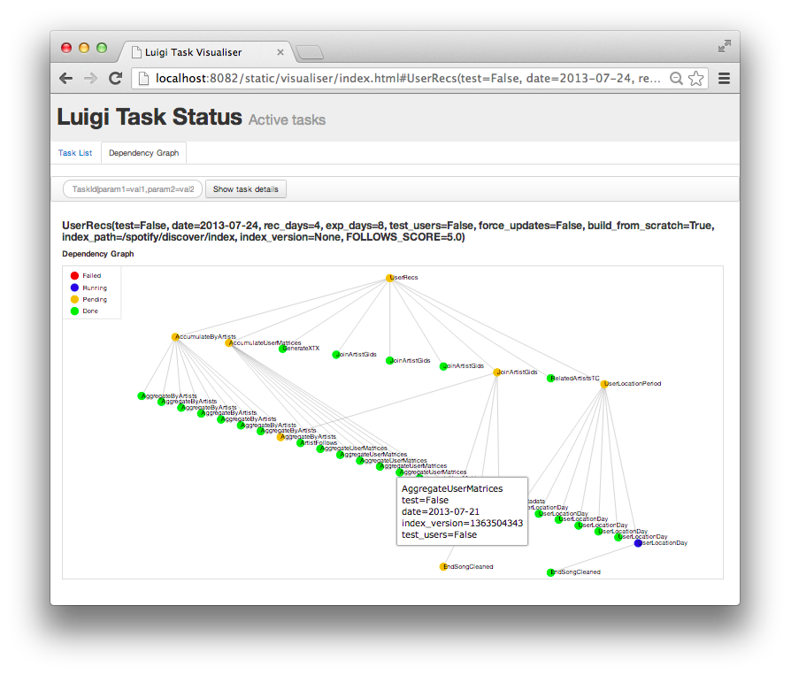
FERRAMENTAS GRÁFICAS: Luigi
Um exemplo dessas ferramentas é Luigi (criada pelo Spotify): https://github.com/spotify/luigi

Slide 34
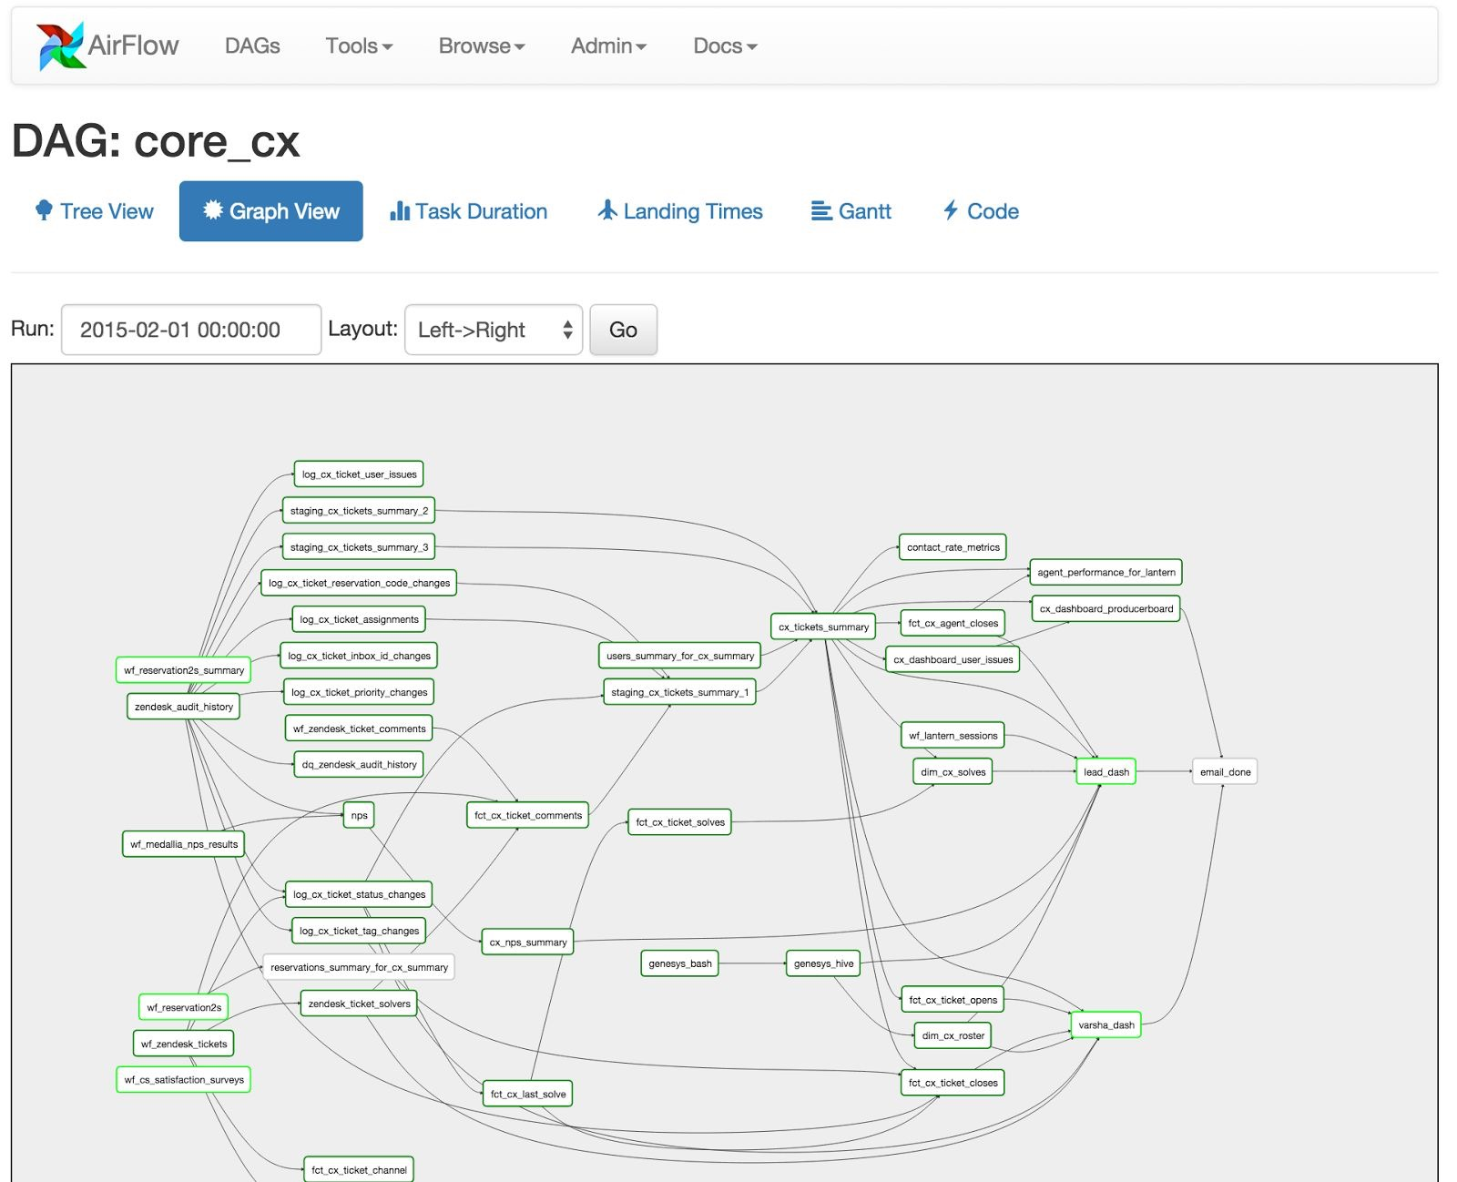
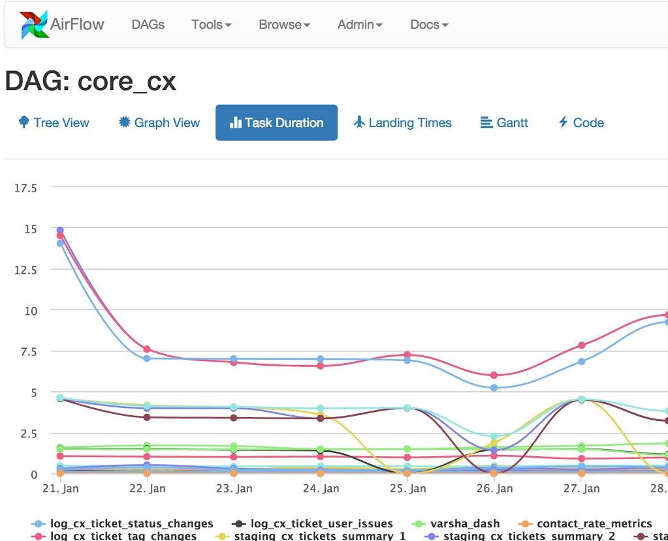
FERRAMENTAS GRÁFICAS: AirFlow
Ou a AirFlow (criada pelo AirBnb) https://github.com/apache/incubator-airflow

Slide 35
CONCLUSÕES Pipelines
Os conceitos que aprendemos hoje permitem:
Gerar soluções mais robustas
Reutilizar códigos
Otimizar a escolha de modelos e parâmetros
Montar workflows de processamento complexos
Criar transformadores personalizados e adicioná-los aos workflows

